Slide 1


STCF MDI布局讨论
张林浩、鲍楗聪
2026.07.16

Slide 2
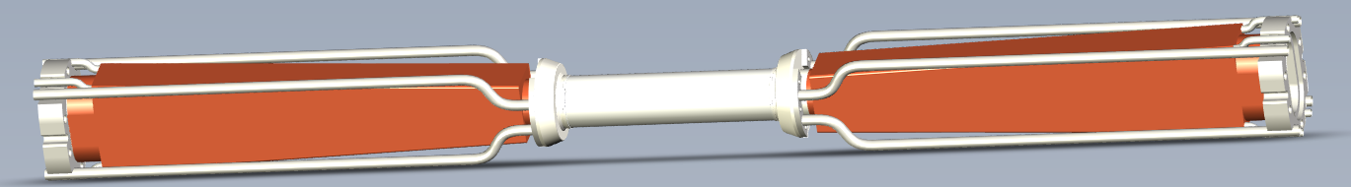
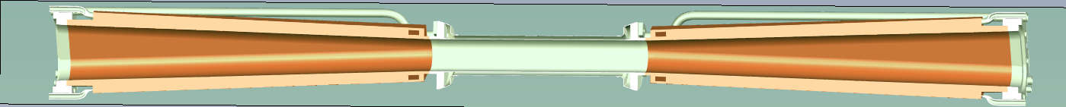
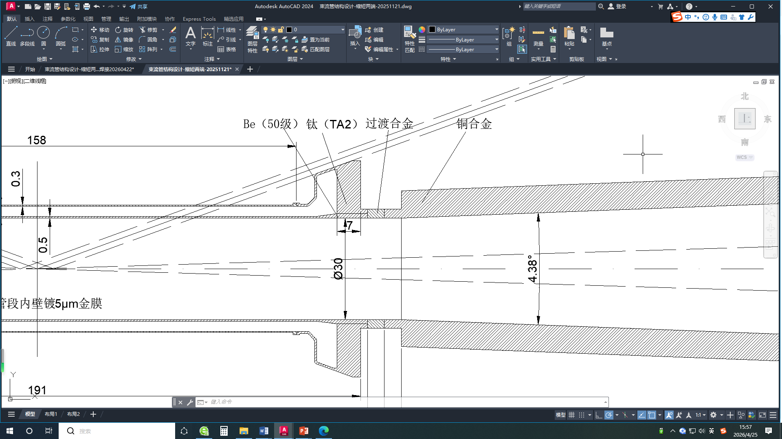
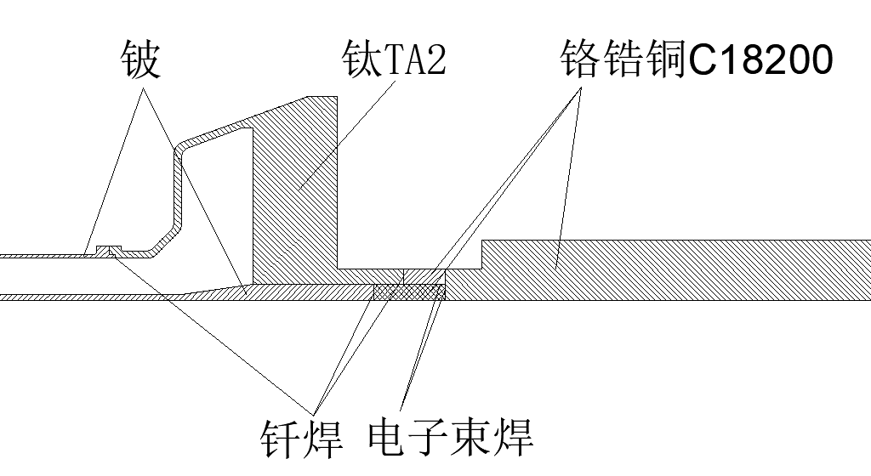
中心束流管更新
中心束流管总长度：1m->920mm;
IP两端外延管末端跑道型管尺寸水平60mm→57mm, 垂直30mm
IP铍管长215mm是否有改变？
IP铍管内壁镀金膜厚：5微米
外延管材料确定了吗？
改进
STCF初步方案
Be-Ti电子束焊无案例，钛铜电子束焊接过渡合金需探索
Be-Ti、Ti-Cu、Be-Cu钎焊均有案例

Slide 3
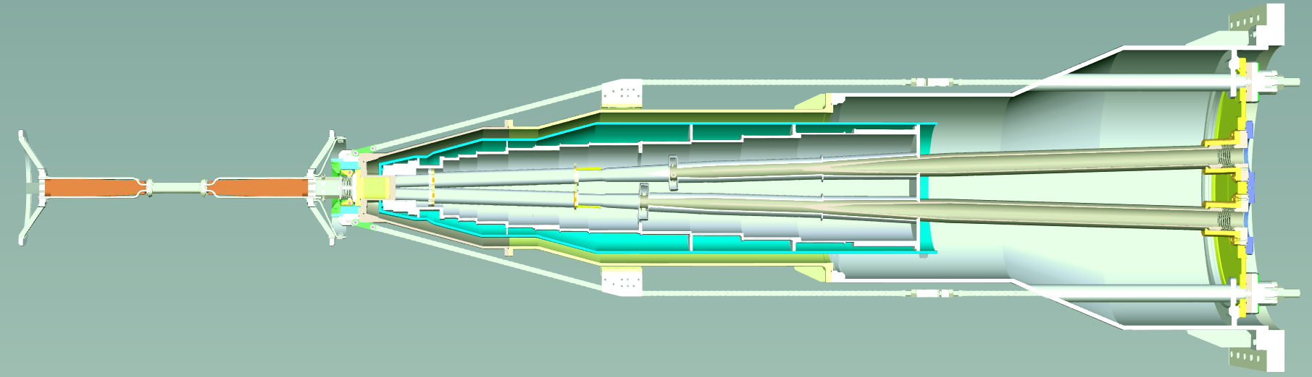
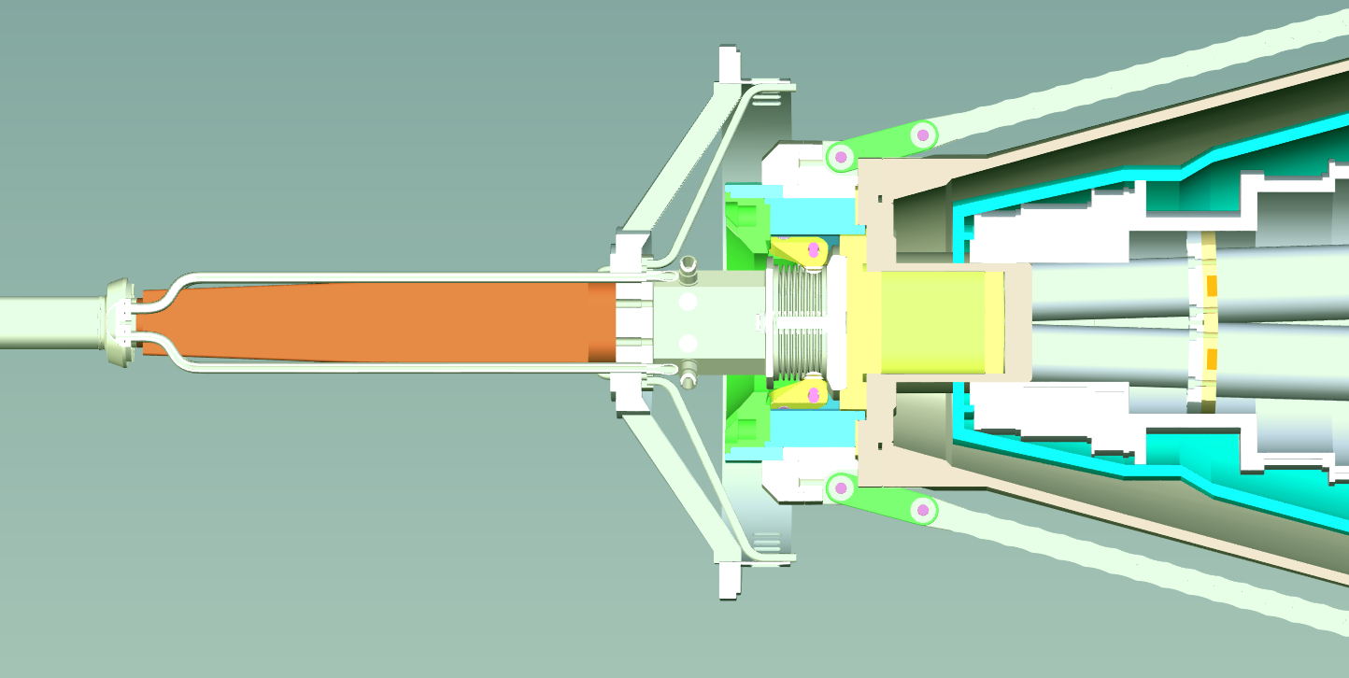
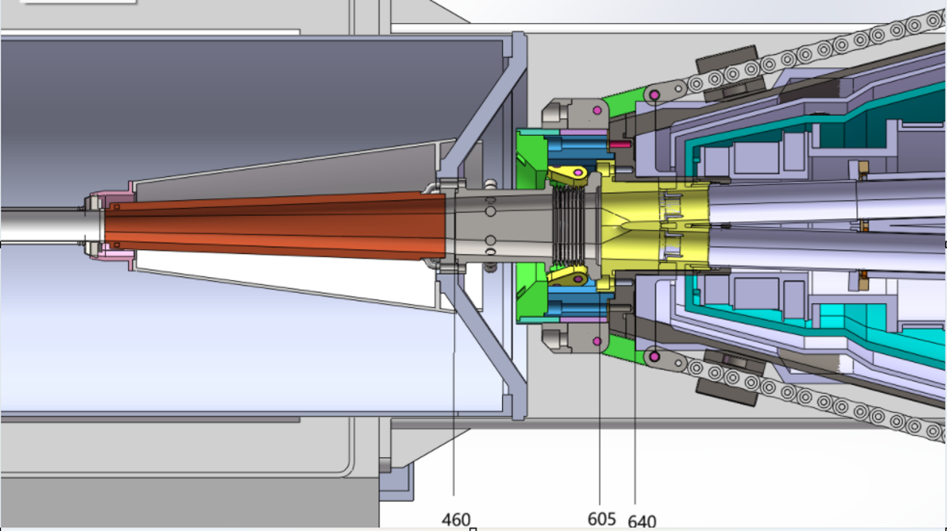
MDI样机三维图
RVC？
IP到低温恒温器前端距离640mm
IP到第一块反螺线管前端距离690mm
O-BPM
bellow

Slide 4
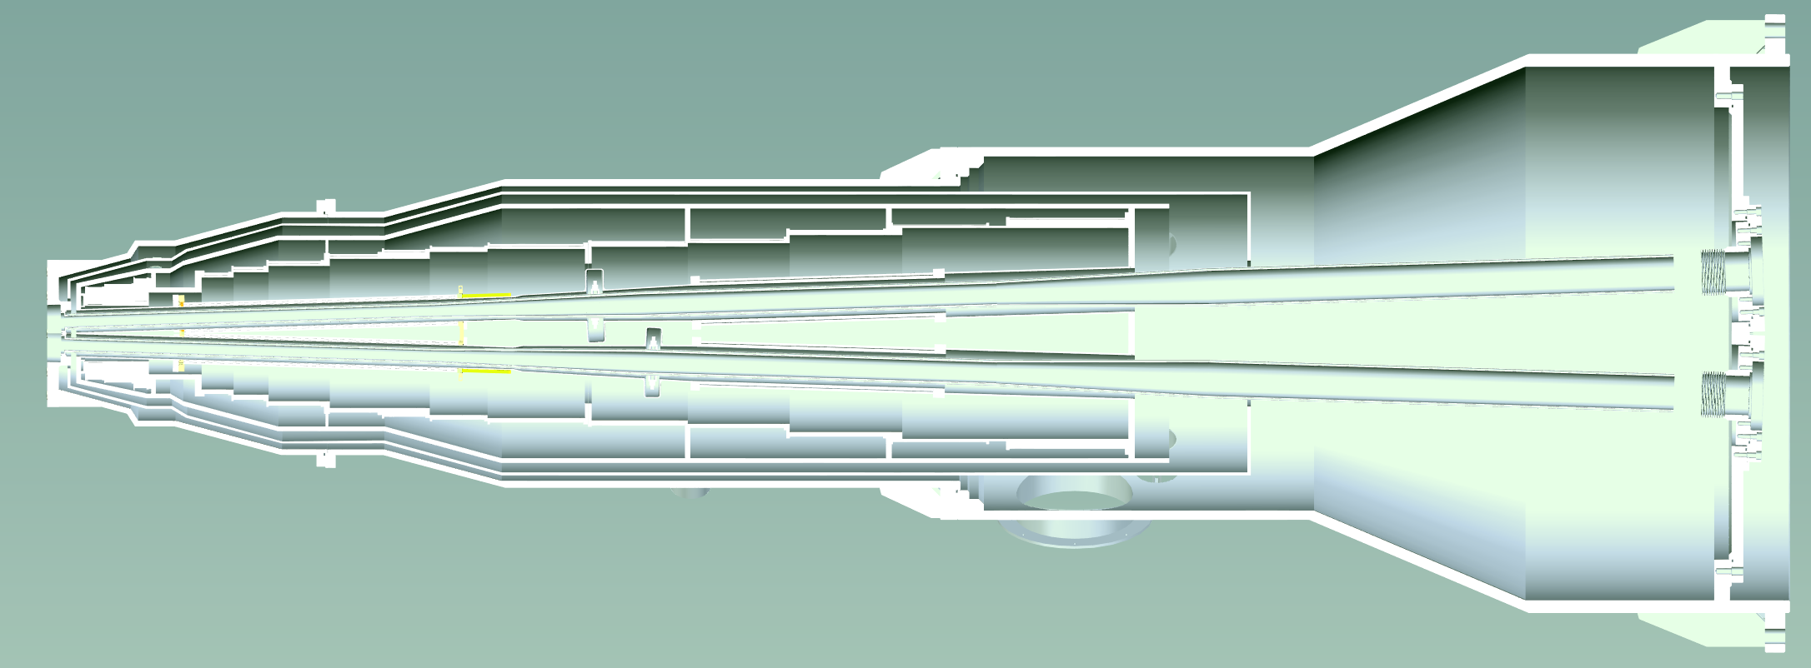
低温恒温器
这几层结构分别是什么？
QD1和QF2在哪？QD1到QF2之间漂移节距离？
第一块反螺线管安装到哪？

Slide 5
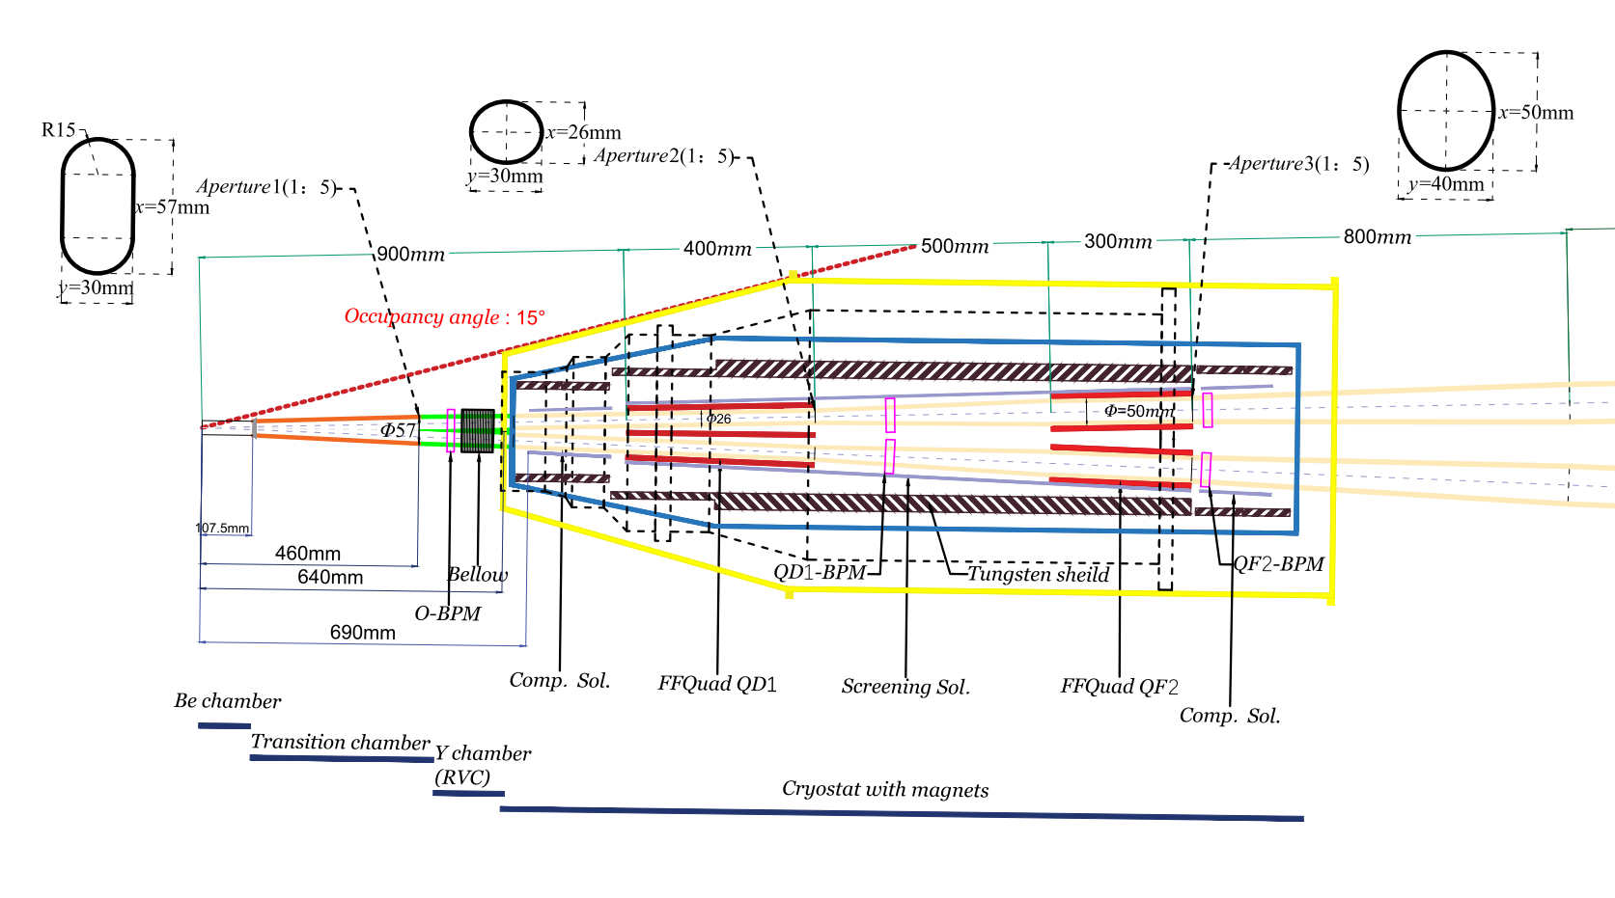
MDI布局二维示意图
QD1和QF2处束流管椭圆结构（真空需求），怎么过渡
IP两端外延管末端跑道型管尺寸水平57mm, 垂直30mm，之后束流管径如何变化？
低温恒温箱尺寸

